Slide 1
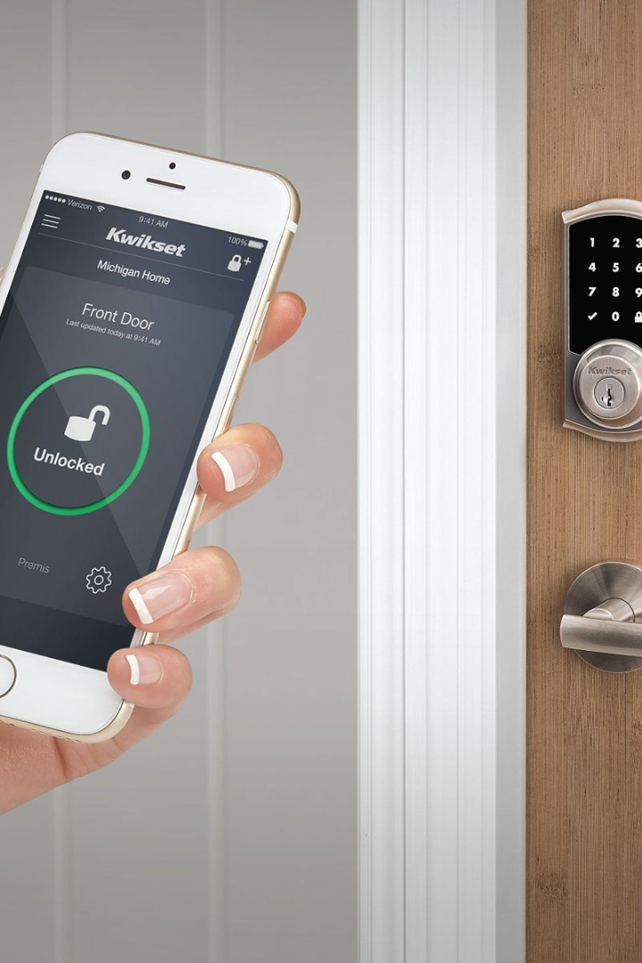
قفل هوشمند
قفل هوشمند یک فناوری نوین است که امنیت و راحتی را ترکیب می‌کند. با استفاده از قفل هوشمند، می‌توانید درب خانه خود را به سادگی و با استفاده از تکنولوژی به راهی در جهان هوشمند شوید.
a2
محمد حسین زاده 40016341054030

Slide 2

معرفی قفل هوشمند
قفل هوشمند که در ایران از آن به‌عنوان قفل دیجیتال یاد می‌شود، یک قفل الکترومکانیکی است که با هدف انجام عملیات قفل کردن و بازنمودن قفل در درب‌های هوشمند، طراحی شده‌است. قفل الکترومکانیکی یکی از مهم‌ترین پیشرفت‌های تکنولوژی در عصر جدید به‌حساب می‌آید که استمرار پایدار امنیت و آرامش چه در منزل و چه در محل کار را برای شما به ارمغان آورده است که با استفاده از آن می‌توانید امکان ورود و خروج افراد به منزل یا محل کار را کنترل کنید. قفل‌های هوشمند اغلب بر روی قفل‌های مکانیکی (انواع ساده قفل‌های سنتی) نصب می‌شوند و از لحاظ فیزیکی، قفل معمولی را ارتقا می‌دهند. این قفل‌ها مانند قفل‌های سنتی، از دو بخش اصلی تشکیل می‌شوند: قفل و کلید، با این تفاوت که در قفل‌های هوشمند، کلید فیزیکی نمی‌باشد، بلکه یک گوشی هوشمند یا یک کلید الکترونیکی برای این منظور پیکربندی شده‌است که به صورت بی‌سیم انجام احراز هویت مورد نیاز برای بازکردن قفل فیزیکی درب را، انجام می‌دهد. قفل‌های هوشمند اغلب بخشی از یک اتوماسیون خانگی می‌باشند.در واقع این نوع قفل‌ها با استفاده از جریان الکتریک عمل می‌کند.

Slide 3
ویژگی های قفل هوشمند
امنیت بالا
کنترل هوشمند
قفل هوشمند دارای سیستم‌های پیچیده امنیتی است که بهترین حفاظت را برای خانه شما فراهم می‌کند.
با استفاده از اپلیکیشن قفل هوشمند، می‌توانید با یک کلیک از راه دور درب خانه خود را باز و بسته کنید.
اطمینان از حضور دیگران
ارتباط با سایر دستگاه‌ها
با قفل هوشمند، می‌توانید کنترل کنید که چه کسی و در چه زمانی به خانه شما وارد شود.
قفل هوشمند قابلیت اتصال به سایر دستگاه‌های هوشمند را دارد و امکانات بیشتری را به شما ارائه می‌دهد.

Slide 4

precet action قفل هوشمند
precept حلت دستور عملایت
Detected باز کردن قفل اثر انگشت یا رمز یا کارت تشخیص داده شد
Not recognized هشدار دادن در مورد نامعتبر بودن اثرانگشت یا رمز یا کارت تشخیص داده نشد
Lock the lock قفل باز است قفل را ببندید
No operation is performed قفل است هیچ عملیاتی انجام نمیشود

Slide 5
PEAS :
معیار کارایی:امنیت ،درست باز شدن،راحتی،مدیریت بهینه و...
محیط:درب ورود ساختمان،خانه،محل کار،گاو صندوق و...
عملگر:باز کردن،بستن،هشدار
سنسور:دوربین، فاصله یاب،اینترنت

Slide 6

nfc_card_detected = True # Assume
NFC card is detected
lock_is_open = False # Assume the lock is closed
def nfc_card_detected_operations():
print ("NFC card detected."(
عملیات باز کردن قفل # .
Open_lock()
def nfc_card_undetected_operations():
print("NFC card not recognized. Invalid card.") هشدار دادن در مورد کارت نامعتبر #
deflock_is_open_operations():
print("Lock is open.") قفل را ببند #
close_lock()
def lock_is_closed_operations():
print("Lock is closed. No operations required.")
def open_lock(): عملیات باز کردن قفل #
def lock_is_closed_operations():
print("Lock is closed. No operations required.")
def open_lock():
عملیات باز کردن قفل # .
print("Opening the lock.")
lock_is_open = True
def close_lock():
قفل را ببند #
print("Closing the lock.")
lock_is_open = False
چک کردن شرایط و انجام عملیات # I
if nfc_card_detected:
nfc_card_detected_operations()
else:
nfc_card_undetected_operations()
if lock_is_open:
lock_is_open_operations()
else:
lock_is_closed_operations()
کد برنامه قفل هوشمند

